Slide 1
ГБОУ Гимназия «Свиблово» (Учебный корпус 487)
Аттестация педагогических работников организаций, осуществляющих образовательную деятельность
Приказ Министерства образования и науки РФ от 7 апреля 2014 №276
Педагог-организатор
Лебедева М.В.
Москва, 2016

Slide 2
Первая квалификационная категория
стабильных положительных результатов освоения обучающимися образовательных программ по итогам мониторингов, проводимых организацией;
стабильных положительных результатов освоения обучающимися образовательных программ по итогам мониторинга системы образования, проводимого в порядке, установленном постановлением Правительства Российской Федерации от 5 августа 2013 г. N 6625;
выявления развития у обучающихся способностей к научной (интеллектуальной), творческой, физкультурно-спортивной деятельности;
личного вклада в повышение качества образования, совершенствования методов обучения и воспитания, транслирования в педагогических коллективах опыта практических результатов своей профессиональной деятельности, активного участия в работе методических объединений педагогических работников организации.

Slide 3
Высшая квалификационная категория
достижения обучающимися положительной динамики результатов освоения образовательных программ по итогам мониторингов, проводимых организацией;
достижения обучающимися положительных результатов освоения образовательных программ по итогам мониторинга системы образования, проводимого в порядке, установленном постановлением Правительства Российской Федерации от 5 августа 2013 г. N 6625;
выявления и развития способностей обучающихся к научной (интеллектуальной), творческой, физкультурно-спортивной деятельности, а также их участия в олимпиадах, конкурсах, фестивалях, соревнованиях;
личного вклада в повышение качества образования, совершенствования методов обучения и воспитания, и продуктивного использования новых образовательных технологий, транслирования в педагогических коллективах опыта практических результатов своей профессиональной деятельности, в том числе экспериментальной и инновационной;
активного участия в работе методических объединений педагогических работников организаций, в разработке программно-методического сопровождения образовательного процесса, профессиональных конкурсах.

Slide 4
1.1. Результаты освоения ООП ДО (за последние 3 года)
1. Динамика освоения детьми дошкольного возраста содержания основной образовательной программы дошкольного образования по итогам мониторингов, проводимых организацией
Год | Возраст | Количество детей | Результаты освоения детьми содержания образовательной программы по итогам мониторингов, проводимых в образовательной организации
2014-2015 | Младший (3-4 года) | 26 | 85%
2015-2016 | Средний (4-5 лет) | 27 | 85,6%
2016-2017 | Старший (5-6 лет) | 26 | 86,2%
Аналитический комментарий с обоснованием результатов освоения детьми содержания образовательной программы.
Выписки из приказов образовательной организации. Заверяется руководителем образовательной организации.

Slide 5
2.1. Выявление и развитие способностей детей к интеллектуальной, творческой деятельности, их участие в конкурсах, фестивалях, соревнованиях
2. Количество воспитанников, ежегодно участвующих в мероприятиях разного уровня
Год | Кол-во детей | Вид мероприятия, уровень (детский сад, муниципальный, республиканский, федеральный) | Участники
 |  |  | количество | % от общего количества
 |  |  |  | Средний % от общего числа
Копии документов, заверенные руководителем образовательной организации (дипломы, свидетельства, благодарственные письма, грамоты, приказы и др.). Справки не принимаются.
Аналитический комментарий с обоснованием выявления и развития способностей детей, достигнутыми успехами.

Slide 6
3.1. Обеспечение качества образовательного процесса (за последние 3 года)
3. Использование современных образовательных форм, методов, технологий в организации детских видов деятельности
Название формы, метода, технологии | Обоснование выбора формы, метода, технологии | Описание используемых форм, методов, технологий в методической разработке
Методические разработки мероприятий с детьми по организации детских видов деятельности, планирование образовательного процесса в одной из указанных форм, методов, технологий, заверенные руководителем образовательной организации.
Аналитический комментарий с обоснованием и использования формы, метода, технологии в образовательной деятельности с детьми.

Slide 7
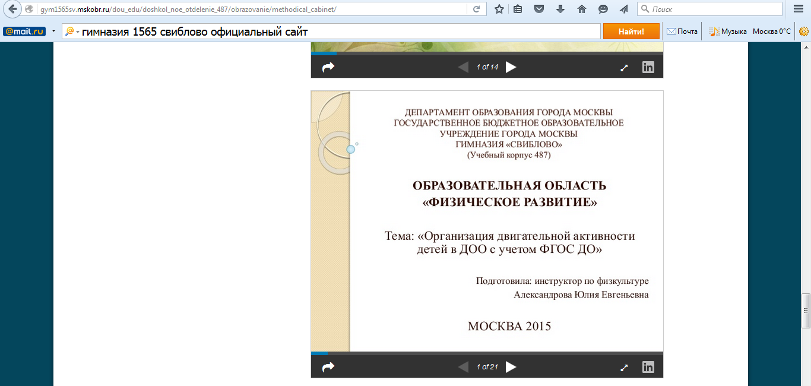
3.2. Использование информационно-коммуникационных технологий в образовательном процессе
3. Использование современных образовательных форм, методов, технологий в организации детских видов деятельности
Аналитический комментарий с обоснованием использования информационно-коммуникационных технологий в работе с детьми, родителями воспитанников, педагогами.
Ссылка на Интернет-ресурсы, ЭОР, электронные справочники, и т. д.; на собственный сайт (блог), или страницу на сайте образовательной организации.

Slide 8
3.3. Взаимодействие с семьями воспитанников по активному вовлечению их в совместную деятельность
3. Использование современных образовательных форм, методов, технологий в организации детских видов деятельности
Год | Название мероприятия | Количество участников | % от общего числа
 |  |  | Средний % от общего числа
Протоколы собраний и педагогических советов, и других форм взаимодействия, благодарственные письма, сертификаты, дипломы, справки и др., заверенные руководителем образовательной организации.
Планы, программы, реализованные проекты работы с родителями, заверенные руководителем образовательной организации.
Копии публикаций в СМИ о проведенных совместных мероприятия с родителями воспитанников.

Slide 9
4.1. Освоение программ повышения квалификации или профессиональной переподготовки
4. Профессиональное развитие педагога в межаттестационный период (за последние 3 года);
Наименование образовательной организации | Форма повышения квалификации, наименование образовательной программы | Дата повышения квалификации | № удостоверения/ сертификата
МИОО | Реализация ФГОС ДО | 01.10.2015-31.12.2015 | 2015ДОУ-2-1/03
Копии документов о прохождении повышения квалификации или профессиональной переподготовки

Slide 10
4.2. Обобщение педагогического опыта
4. Профессиональное развитие педагога в межаттестационный период (за последние 3 года)
Год | Название | Выходные данные публикации | Уровень (муниципальный, региональный, российский, международный) | Краткая аннотация
2015
Копии титульных листов публикации с полными выходными данными издания (если таковые имеются), копии сертификатов, подтверждающих публикацию, копии страниц сборников, статей и т.д., копии свидетельства о размещении материала в интернет, скриншот, копии приказов об участии в проектах, разработках методических материалов, заверенные руководителем образовательной организации.
Образцы разработанных методических материалов (для высшей категории не менее трех методических материалов за аттестационный период; для первой категории не менее 1 методического материала за аттестационный период).
Свидетельство республиканского экспертного совета при предоставлении авторского методического материала (при необходимости получения авторства).

Slide 11
4.3. Проектная, исследовательская, организационно-методическая деятельность
4. Профессиональное развитие педагога в межаттестационный период (за последние 3 года)
Год | Название проекта, исследования, конкурсного мероприятия | Уровень | Содержание деятельности | Результат
2015 | «Любимые писатели: К.И. Чуковский и А.Я. Маршак» | Окружной | Цель: Повышение интереса к книге у дошкольников … Задачи: - Создать условия для общения, сотрудничества, сотворчества воспитателей, родителей и детей … | Подобраны рекомендации по … Опыт работы был представлен на … Проведена консультация для …
Копии приказов, программ, проектов, отчетов, отзывов и т.д., заверенные руководителем образовательной организации.

Slide 12
4.4. Экспертная деятельность
4. Профессиональное развитие педагога в межаттестационный период (за последние 3 года)
Год | Содержание экспертной деятельности
2014-2015 | является членом экспертных групп, аттестационной комиссии, руководителем инновационной площадки, жюри олимпиад, конкурсов, соревнований и т.д. республиканского (российского, международного) уровня.
Выписки из приказов, справки, заверенные руководителем образовательной организации.

Slide 13
4.5. Трансляция обобщенного личного педагогического опыта в форме открытых мероприятий с детьми дошкольного возраста, мастер-классов, семинаров, проведения занятий на курсах повышения квалификации, в т.ч. через Интернет (проведение вебинаров)
4. Профессиональное развитие педагога в межаттестационный период (за последние 3 года)
Год | Форма обобщения опыта | Тема | Уровень | Краткая справка
2015 | Вебинар | «Развитие памяти ребенка как необходимое условие успешного обучения» | Городской | В ходе вебинара акцентируется внимание …
http://infourok.ru/webinar/26.html
Копии отзывов, программ семинаров (вебинаров), протоколов, выписки из приказов, материалы выступлений, заверенные руководителем образовательной организации, ссылки на ресурс Интернет.

Slide 14
4.5. Участие в профессиональных конкурсах
4. Профессиональное развитие педагога в межаттестационный период (за последние 3 года)
Год | Название конкурсного мероприятия | Уровень | Итоги участия
2015 | «Воспитатель года» | Окружной Городской | Победитель, призер (лауреат) конкурса
Копии дипломов, сертификатов и т.д.

Slide 15
Максимальное количество баллов по всем критериям и показателям – 34
Количество баллов, необходимое для установления:
высшей квалификационной категории: 28 – 34
первой квалификационной категории: 22 – 27

Slide 17
Спасибо за внимание! Успехов в работе!

